Slide 1
LA VESSIE
Dr CHENAFA
SERVICE D’ANATOMIE NORMALE CHU ORAN
ANNEE UNIVERSITAIRE 2011 - 2012

Slide 2
LA VESSIE
DEFINITION
ANATOMIE DESCRIPTIVE
MOYENS DE FIXITE
RAPPORTS
VASCULARISATION
INNERVATION

Slide 3
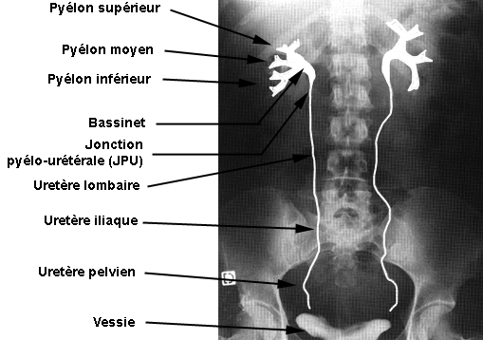
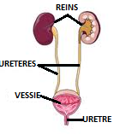
DEFINITION
Réservoir musculo-membraneux contenant l’urine dans l’intervalle des mictions
UROGRAPHIE INTRAVEINEUSE

Slide 4
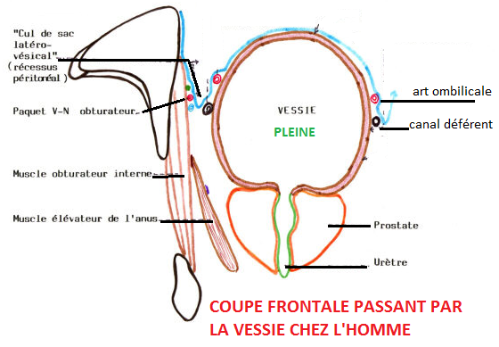
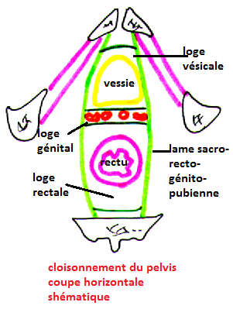
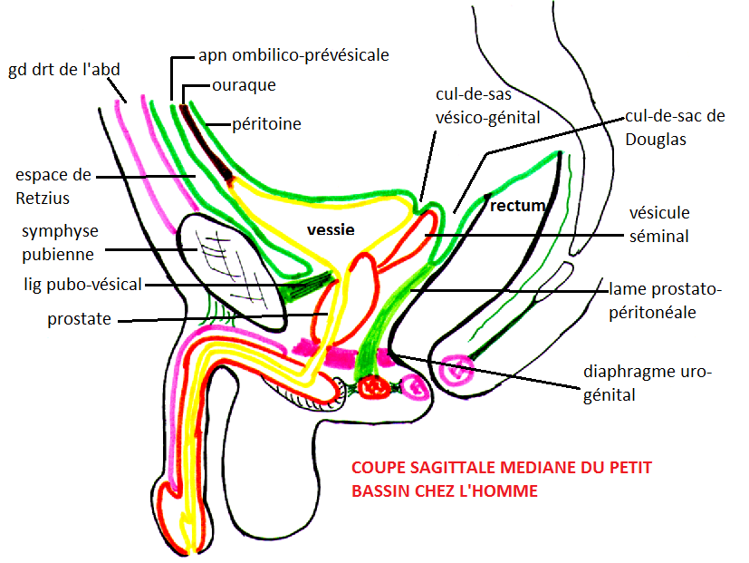
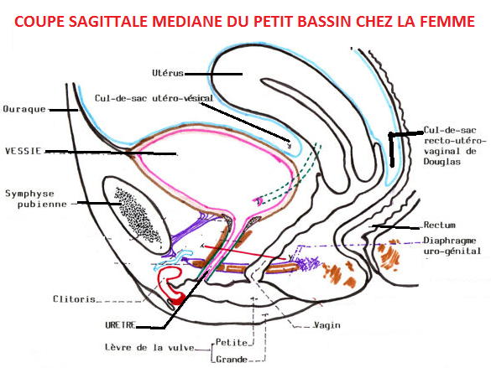
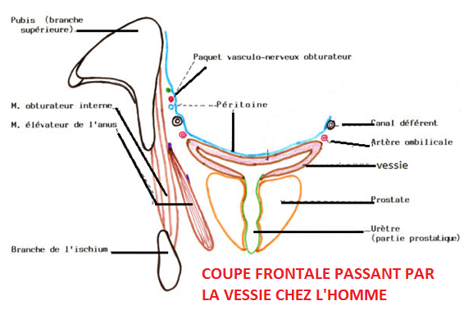
SITUATION
Située dans la loge vésicale:
En dessous du péritoine
Au dessus du plancher pelvien
En arrière de la symphyse pubienne
En avant des organes génitaux chez la femme et du rectum chez l’homme
Sa situation varie en fonction de son état de vacuité
Vide; elle est uniquement pelvienne
Pleine devient abdomino-pelvienne

Slide 5
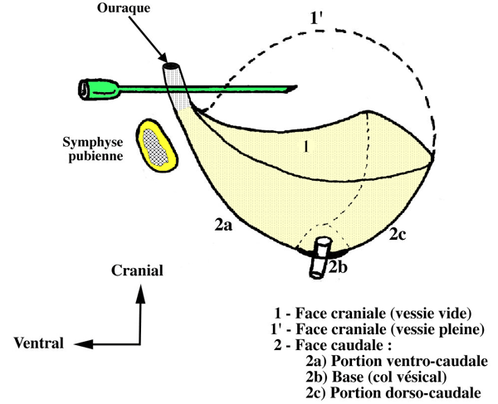
Anatomie descriptive
CONFIGURATION EXTERNE:
1) la forme de la vessie dépend de son état de réplétion
LA VESSIE VIDE: à la forme d’une cupule présentant:
* une face supérieure, triangulaire à sommet antérieure et concave
* une face antéro-inférieure, convexe
* une face postéro-inférieure (base),
ces 2 dernières se rejoignent au niveau du col vésical
Trois bords: deux latéraux et un postérieur
* 3 angles, 2 postérieurs et 1 antérieur, répondant à l'ouraque,
VESSIE PLEINE: prend une forme globuleuse en ovoïde à grosse extrémité postéro-supérieure

Slide 6
Anatomie descriptive
Dimensions et capacité :
A- Vessie vide :
- Diamètre antéro-post : 5 à 6 cm
- Diamètre transversal : 7 cm.
B- Vessie pleine :
- Diamètre antéro-post : 6 à 10 cm
- Diamètre transversal : 8 à 10 cm.
C- Capacité :
- Normalement : 250_300 ml mais peut atteindre 2 à 3 litres ( si un obstacle entrave la miction)

Slide 7
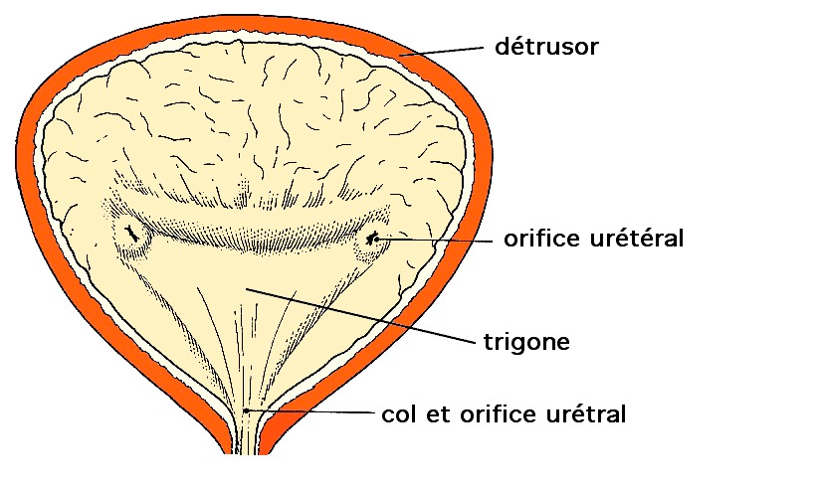
Anatomie descriptive
CONFIGURATION INTERNE:
La surface interne de la vessie est rosée chez le vivant
Elle présente trois orifices au niveau de sa base:
L’ostium urétral: de forme circulaire ; situé à la partie médiane et antérieure de la base
Les ostiums urétéraux: symétriques, elliptiques; situés à 1cm de la ligne médiane et à 3 cm de l’ostium urétral

Slide 8
Anatomie descriptive
Ces trois orifices permettent de distinguer deux parties à la base de la vessie:
Le trigone vésical: limités par ces trois orifices
Le bas fond vésical : situé en en arrière du pli inter-urétérique

Slide 9
MOYENS DE FIXITE
1-chez l’homme sa continuité avec la partie prostatique de l’urètre
Chez la femme : le vagin soutenu par les muscles élévateurs de l’anus
Dans les deux sexes:
2- Les ligaments pubo-vésicaux : faisceaux fibro-musculaires se terminant sur la face post du pubis et la symphyse pubienne
3- Les cordons fibreux :
Ouraque
Vestiges des artères ombilicales
4- La loge vésicale

Slide 10
MOYENS DE FIXITE
LA LOGE VESICALE :
Loge ostéo-fibreuse contenant la vessie ; constituée par:
En haut : le péritoine ; tapisse la face supérieure de la vessie
Il se continu en avant avec le péritoine pariétal ant constituant un cul-de-sac vésical
En arrière de la vessie il tapisse la loge génitale , constituant :
Chez la femme, le cul-de-sac vésico-utérin
Chez l’homme :
Cul-de-sac vésico-génital; entre la vessie et vésicules séminales
Cul-de-sac recto-génital (Douglas); entre la loge génitale et le rectum

Slide 11
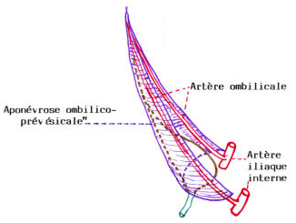
MOYENS DE FIXITE
En avant et latéralement : le fascia ombilico-prévésicale
En arrière:
Chez l’homme ; la lame prostato-péritonéale( Denonvilliers)
Chez la femme: le septum vésico-vaginal
latéralement: lames sacro-recto-génito-pubienne

Slide 12
RAPPORTS
A-RAPPORS DANS LA LOGE VESICALE:
La loge vésicale contient outre la vessie:
L’ouraque
Les vaisseaux et les nerfs de la vessie
Le segments terminal des uretères

Slide 13
RAPPORTS
B-RAPPORTS PAR L’INTERMEDIAIRE DE LA LOGE:
Les rapports varient selon l’état de vacuité et selon le sexe
1-La face supérieure:
Les anses grêles
Le caecum et l’appendice à droite
Le colon sigmoïde à gauche
L’utèrus chez la femme

Slide 14
RAPPORTS
2-LA FACE ANTERO-INFERIEURE:
Vessie vide : pelvienne répond de la superficie à la profondeur :
La symphyse pubienne
L’espace pré-vésical( espace rétro-pubien de Retzius)
Vessie pleine: devient abdominale et répond à:
La paroi abdominale antérieure
La peau et le tissu cellulaire sous-cutané

Slide 15
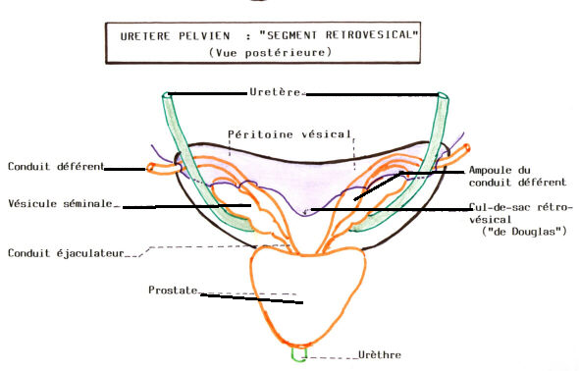
RAPPORTS
3- LA BASE: présente des rapports différents selon le sexe
Chez l’homme:
La partie inférieure: l’urètre et la base de la prostate
La partie supérieure:
Les vésicules séminales
Les ampoules déférentielle
Les uretères

Slide 16
RAPPORTS
Chez la femme:
La partie inférieure:
L’urètre
La face antérieure du vagin
La partie supérieure:
le col utérin

Slide 17
RAPPORTS
4- Les bords latéraux:
Vessie vide:
L’artère ombilicale
Le cal déférent chez l’homme
Vessie pleine:
Cul-de-sac latéro-vésical

Slide 18
RAPPORTS
5-Le bord postérieur:
Chez l’homme : il contourne la convexité antérieure du rectum
Chez la femme : il contourne l’isthme utérin

Slide 19
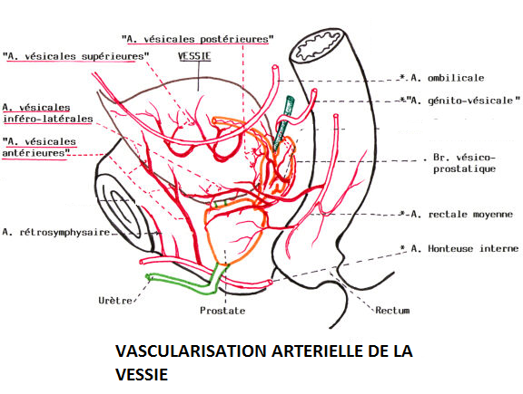
Vascularisation
LES ARTERES:
Elles proviennent de l’artère iliaque interne
Elles s’organisent en trois pédicules largement anastomosés:
Pédicule supérieur: formé par l’artère ombilicale et l’artère obturatrice
Pédicule antérieur: formé par l’artère vésicale ant née de l’artère honteuse interne
Pédicule inférieur: formé chez l’homme par l’artère vésicale inférieure; née de la vésico-prostatique
Chez la femme par des rameaux de l’art utérine et vaginale

Slide 20
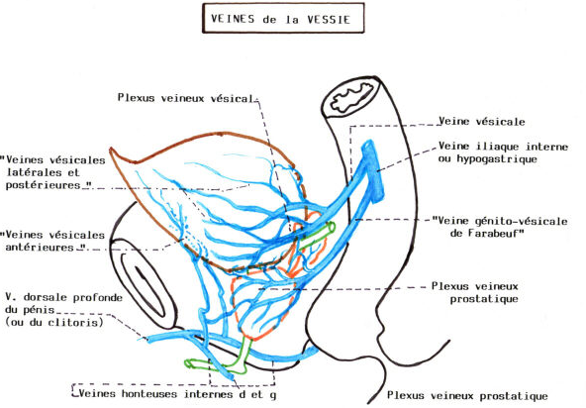
vAscularisation
Les veines:
Forment un riche réseau superficiel se drainant :
En avant dans le plexus vésical de Santorini
En arrière:
Dans le plexus séminal chez l’homme
Dans le plexus utéro-vaginal chez la femme
Ces plexus gagnent les veines iliaques internes

Slide 21
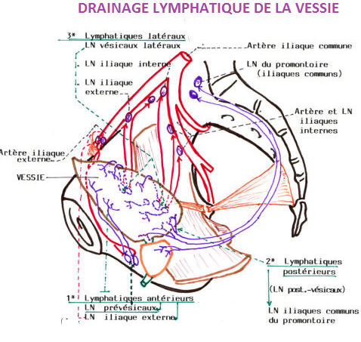
vAscularisation
Les collecteurs lymphatiques se drainent vers :
Les nœuds lymphatiques iliaques externes
Les nœuds lymphatiques iliaques internes
Les nœuds lymphatiques iliaques communs
Les nœuds lymphatiques du promontoire

Slide 22
innervation
Les nerfs de la vessie proviennent de:
Plexus hypogastrique inférieure
Branches antérieure des 3ème et 4ème nerfs sacrés

